Slide 1
VAMOS A REPASAR UN POCO…

Slide 2
¿CUÁL DE ESTAS MARIPOSAS TIENE MANCHAS?

Slide 3
¿CUÁL DE ESTOS ANIMALES NO TIENE DOS PIERNAS?

Slide 4
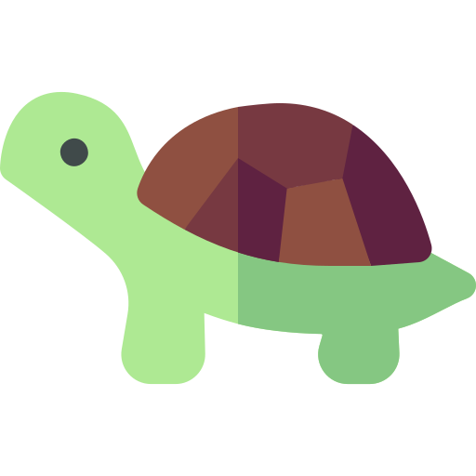
¿CUÁL DE ESTOS ANIMALES ES UNA MASCOTA?

Slide 5
¿CUÁNTOS DÍAS TIENE EL MES DE FEBRERO?
TREINTA
DIECIOCHO
VEINTIOCHO
TREINTA Y UNO
VEINTEOCHO
VEINTI OCHO

Slide 6
¿CUÁNTOS HACE 18 MÁS 30?
CUARANTA Y OCHO
DOCE
TREINTAOCHO
CUARANTAOCHO
VEINTI OCHO
CUARENTA Y OCHO

Slide 7
¿CUÁNTOS HACE 49 MENOS 30?
DIECINUEVE
SETENTA Y NUEVE
VEINTENUEVE
DIECINOVE
DIECI Y NUEVE
VEINTINUEVE

Slide 8
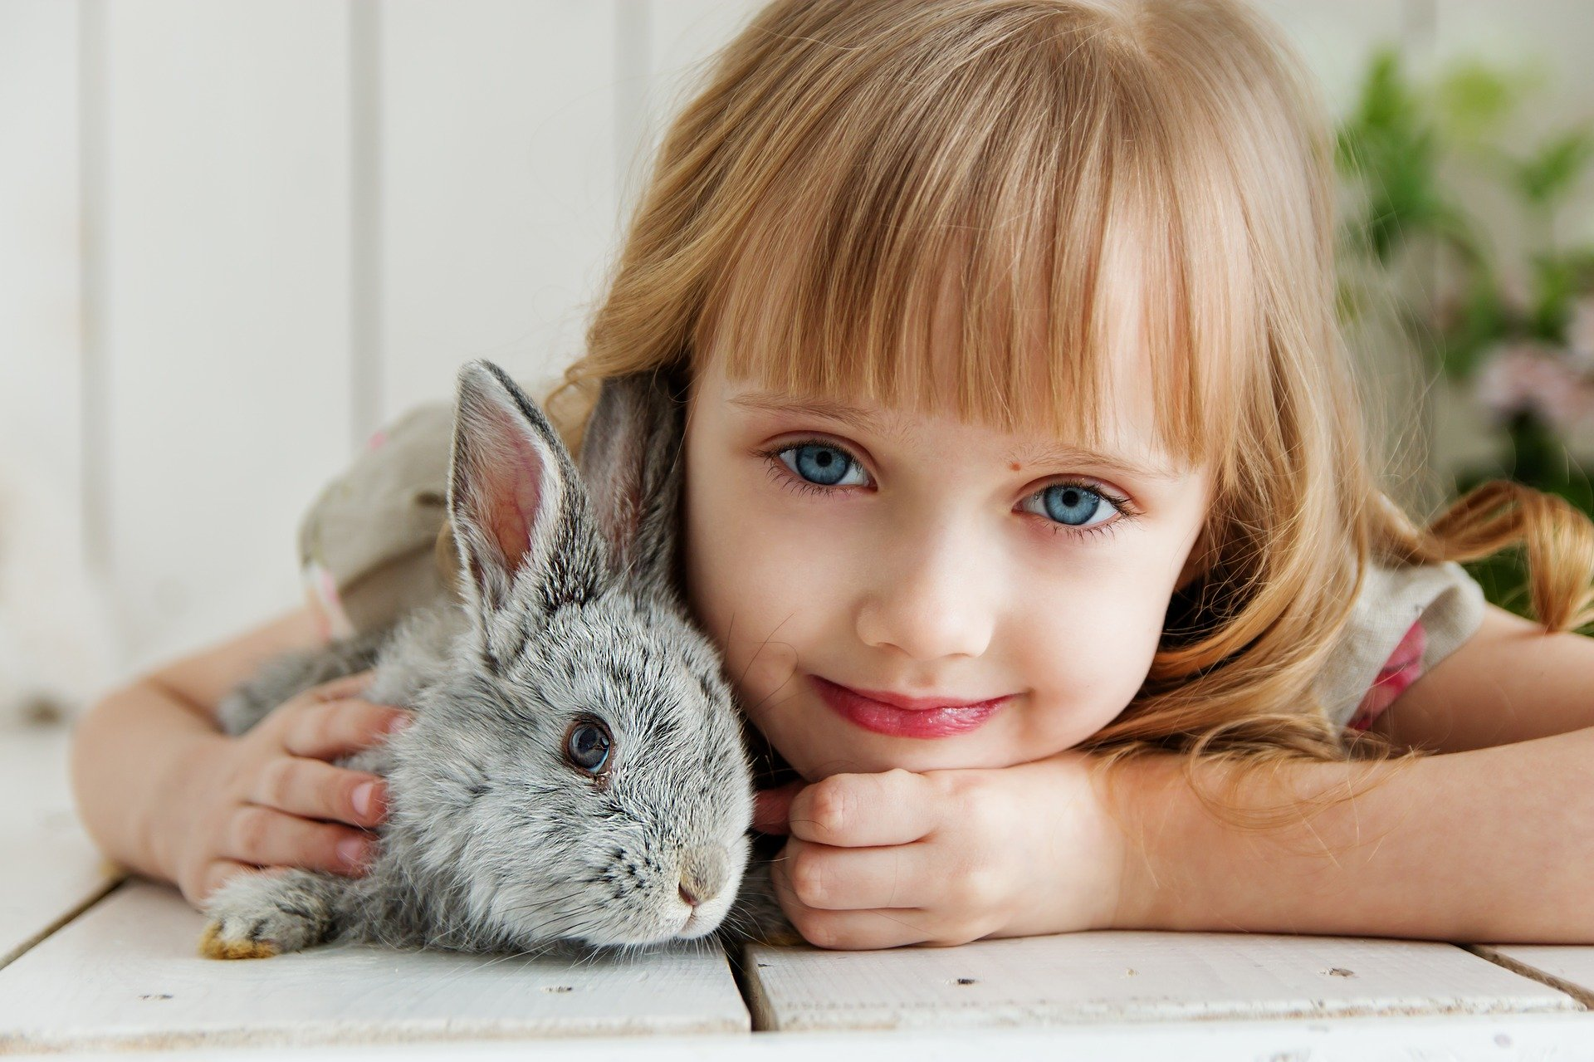
OBSERVA LA IMAGEN Y SELECCIONA LAS DESCRIPCIONES INCORRECTAS
LA NIÑA TIENE EL PELO CORTO
LA NIÑA TIENE MASCOTA
LA NIÑA TIENE LOS OJOS NEGROS
LA NIÑA LLEVA MELENA
LA NIÑA ES MORENA
EL CONEJO ES BLANCO CON MANCHAS GRISES
LA NIÑA ES RUBIA
LA NIÑA TIENE LA PIEL MUY CLARA

Slide 9
¿CUÁL DE ESTOS CHICOS TIENE EL PELO LARGO Y SUELTO?

Slide 10
¿CUÁL DE ESTOS CHICOS NO LLEVA EL PELO SUELTO?

Slide 11
Lee el siguiente texto y reaciona los horarios con las acciones correspondientes:
CADA MAÑANA ME DESPIERTO A LAS SIETE MENOS CUARTO Y ME LEVANTO A LAS SIETE EN PUNTO, VOY AL CUARTO DE BAÑO ME DUCHO Y ME LAVO LA CARA HASTA LAS OCHO MENOS CUARTO. A LAS OCHO MENOS DIEZ DESAYUNO LECHE CON CEREALES Y UNA TAZA DE CAFÉ SOLO.
6: 45
ALMORZAR
7: 00
LEVANTARSE
7: 15
LAVARSE
7: 45
DESAYUNAR
7: 50
DESPERTARSE

Slide 12
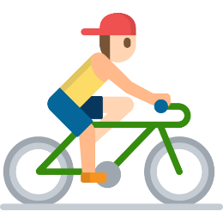
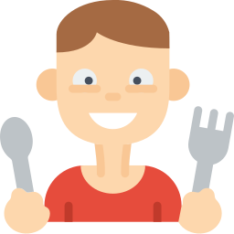
La rutina de los gemelos
LEE EL TEXTO Y SEÑALA LAS ACCIONES INCORRECTAS
PAULA Y YO SOMOS HERMANOS GEMELOS, DE LUNES A VIERNES VAMOS A LA ESO. NORMALMENTE NOS LEVANTAMOS A LAS SEIS Y MEDIA Y DESAYUNAMOS PRONTO. LUEGO NOS CEPILLAMOS LOS DIENTES, LAVAMOS LA CARA, NOS PEINAMOS Y NOS VESTIMOS PARA SALIR DE CASA. A LAS OCHO MENOS QUINCE VAMOS A LA ESCUELA A PIE. ESTUDIAMOS HASTA LA UNA Y COMEMOS EN CASA DE LA ABUELA ROSA. HOY A LAS CINCO Y MEDIA TENEMOS EL DENTISTA Y A LAS NUEVE Y CINCO CENAMOS CON NUESTRA PRIMA JULIA AL RESTAURANTE PARA CELEBRAR SU CUMPLE.

Slide 13
¿DÓNDE PREPARAMOS LA COMIDA EN NUESTRAS CASAS?

Slide 14
¿CUÁNDO TE DUCHAS, DÓNDE VAS?

Slide 15
¿CUÁL ES EL CUARTO JUSTO PARA DESCANSAR?

Slide 16
¿EN QUÉ CUARTO METO LA BICICLETA?

Slide 17
¿DÓNDE COMO EN VERANO?

Slide 18
¿DÓNDE NO ESTÁ LA NEVERA?

Slide 19
¿DÓNDE HAY FLORES Y PLANTAS NORMALMENTE?

Slide 20
¿DÓNDE HAY ALMOHADAS Y COJINES?

